Slide 1
海南民宿调察
林子璐 2020.07.24

Slide 2

目录
基本介绍
行业报告
海南民宿行业
民宿 VS 酒店
问题和困难
如何做好民宿

Slide 3
基本介绍
民宿（Minshuku）一词源自日本。指利用当地民居等相关闲置资源并用于经营的客房。民宿不超过4层、建筑面积不超过800 ㎡，主人参与接待,，是为游客提供体验当地自然、文化与生产生活方式的小型住宿设施。
民宿平台：
木鸟民宿，榛果民宿，途家，airbnb爱彼迎，小猪短租 等

Slide 4
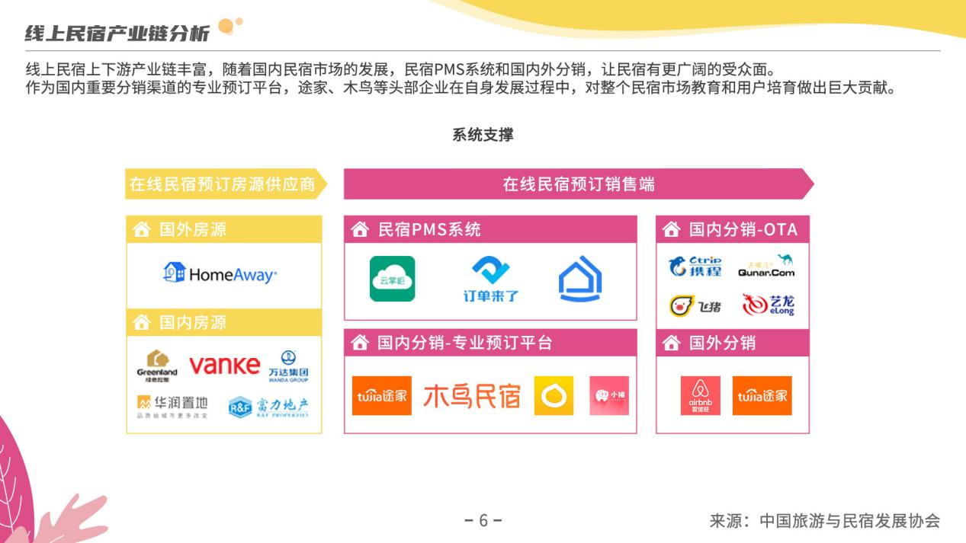
基本介绍
线上民宿产业链（系统支持）

Slide 5
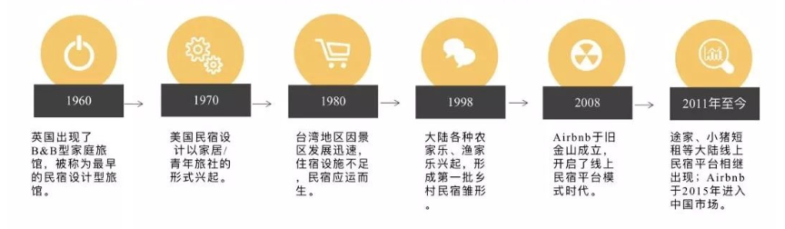
行业报告 – 发展
B&B（也叫bnb）是bed and breakfast的简称，表示睡醒了同时有早餐享用

Slide 6
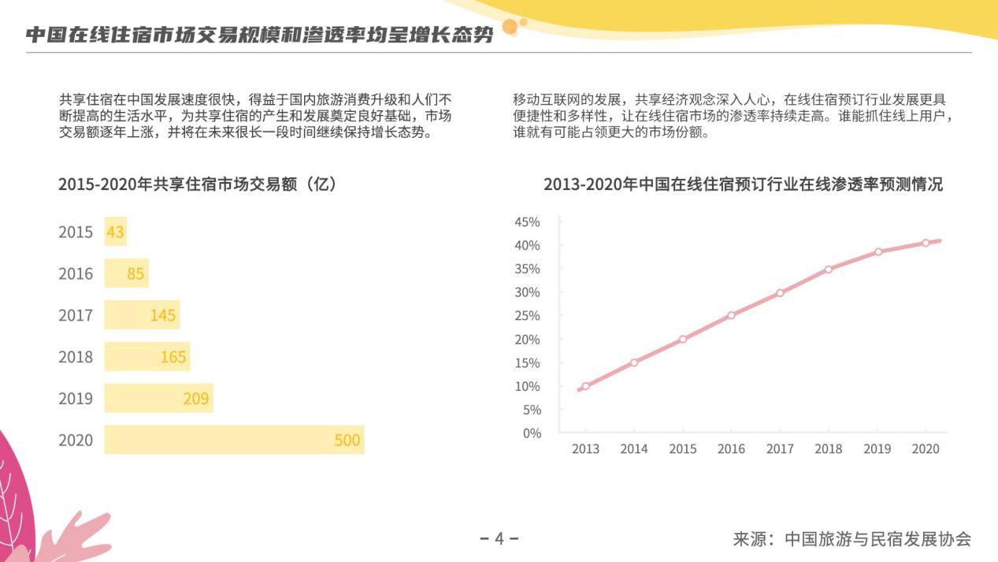
行业报告 – 发展

Slide 7
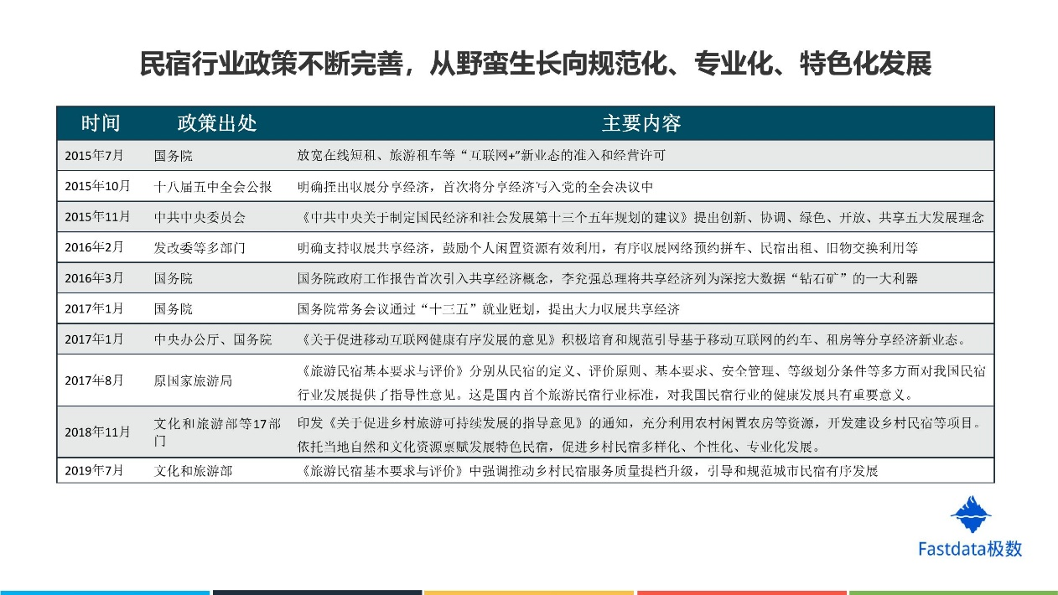

Slide 8
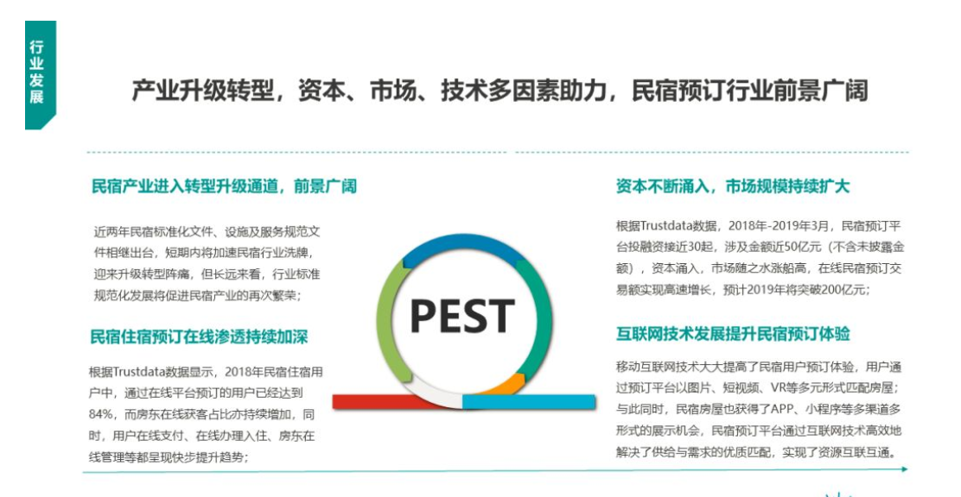
行业报告 – 发展

Slide 9
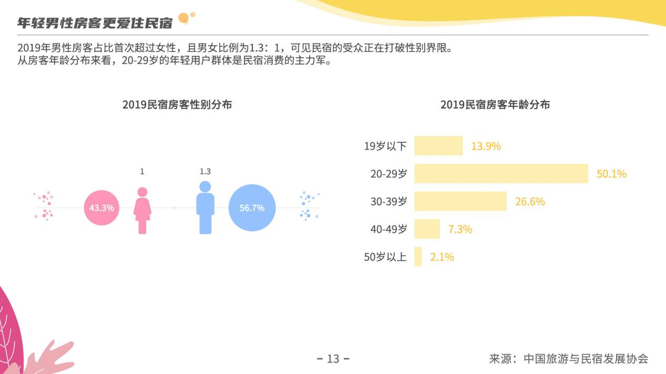
行业报告 –用户画像
80，90后更喜欢住民宿

Slide 10
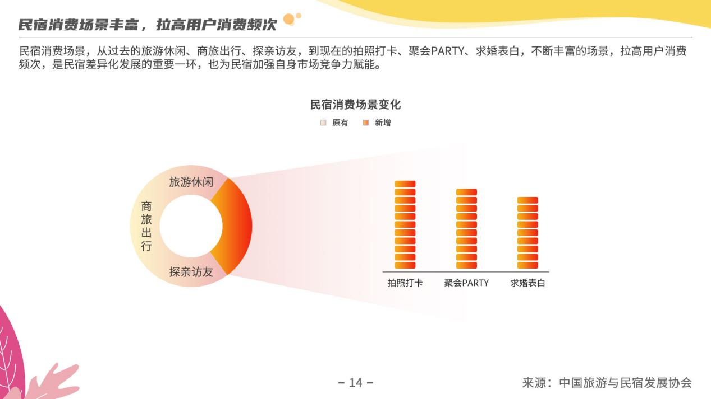
行业报告 –用户画像
民宿开始有更丰富的使用场景

Slide 11
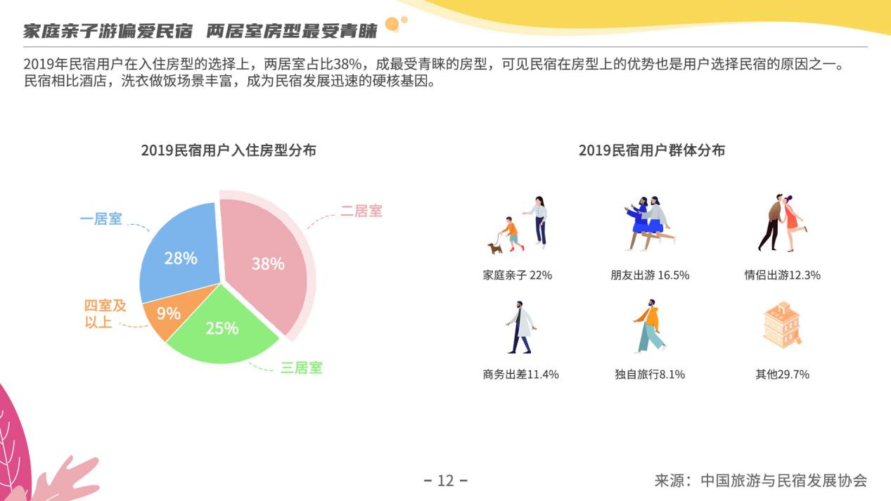
行业报告 –用户画像
家庭为单位的用户占比更大，二居室更抢手

Slide 12
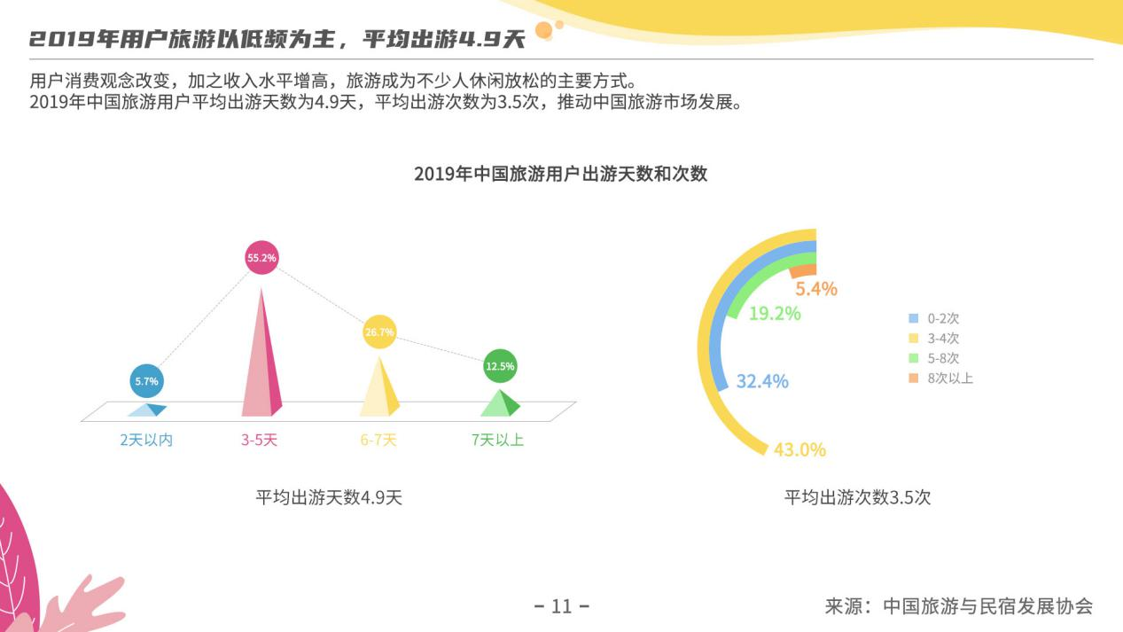
行业报告 –用户画像
2019年数据显示用户出游以低频为主，平均4.9天

Slide 13
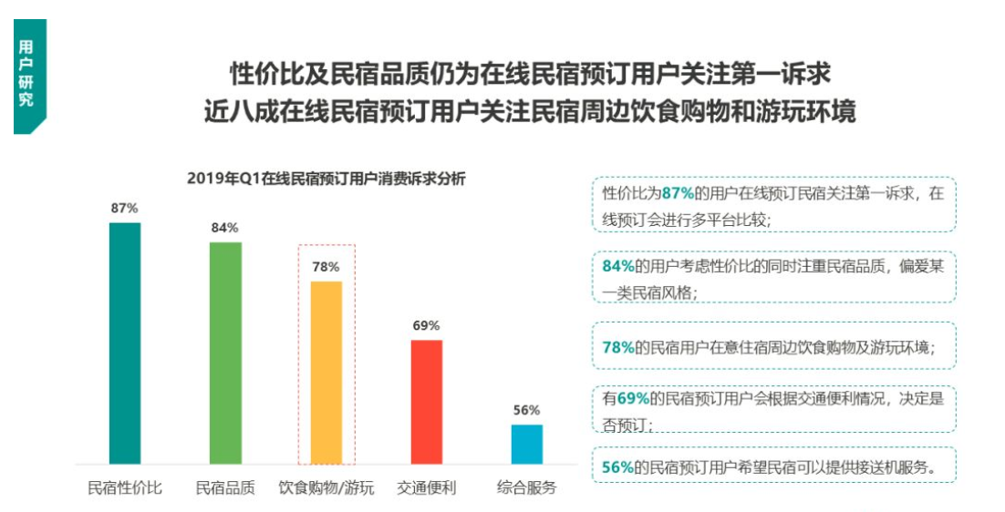
行业报告 –用户画像
当寻找民宿时，用户有哪些考量？

Slide 14
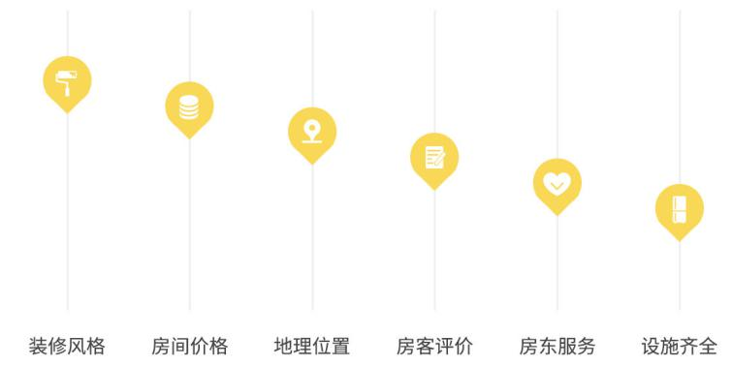
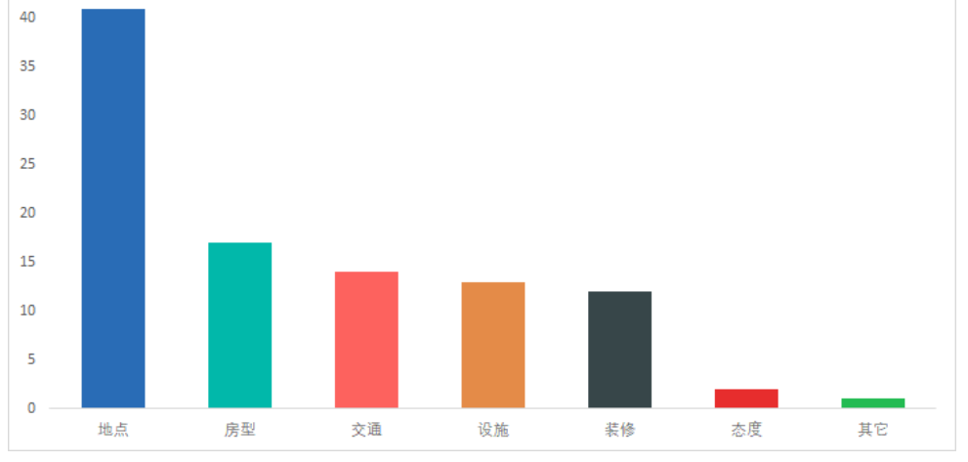
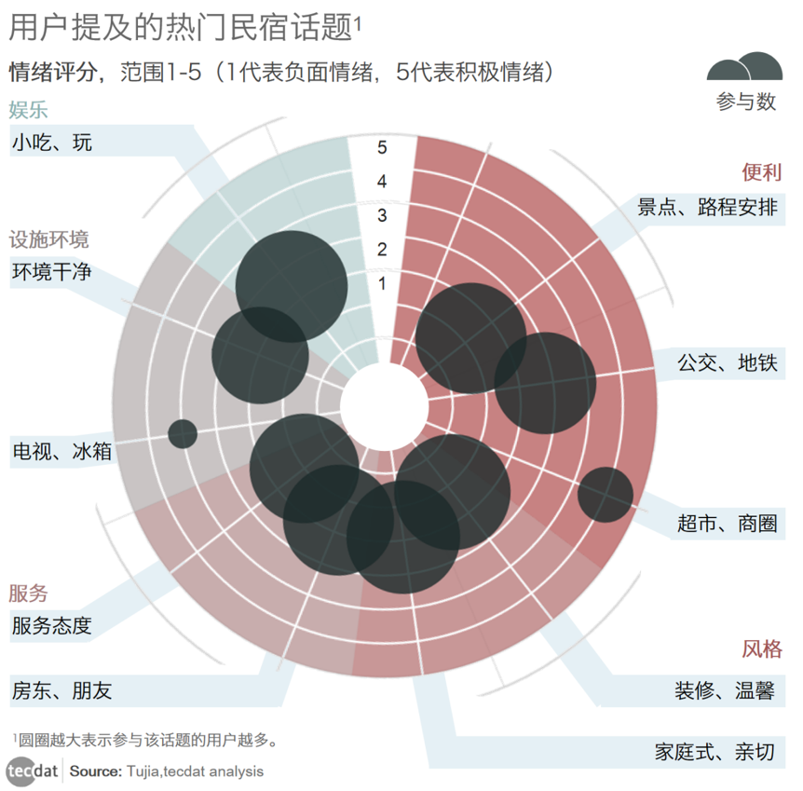


Slide 15
行业报告 –用户画像
当寻找民宿时，用户有哪些考量？
资料显示，用户对于房间本身的考量更多。包括房间位置，房东服务态度，装修样式，房间价格，环境卫生。说明大部分用户，无论是旅行用户还是商务用户，对于民宿本身还是比较看重的。
其次，周围的玩乐设施，以及购买小吃便利程度，社区的安全程度都是用户考量的因素。

Slide 16
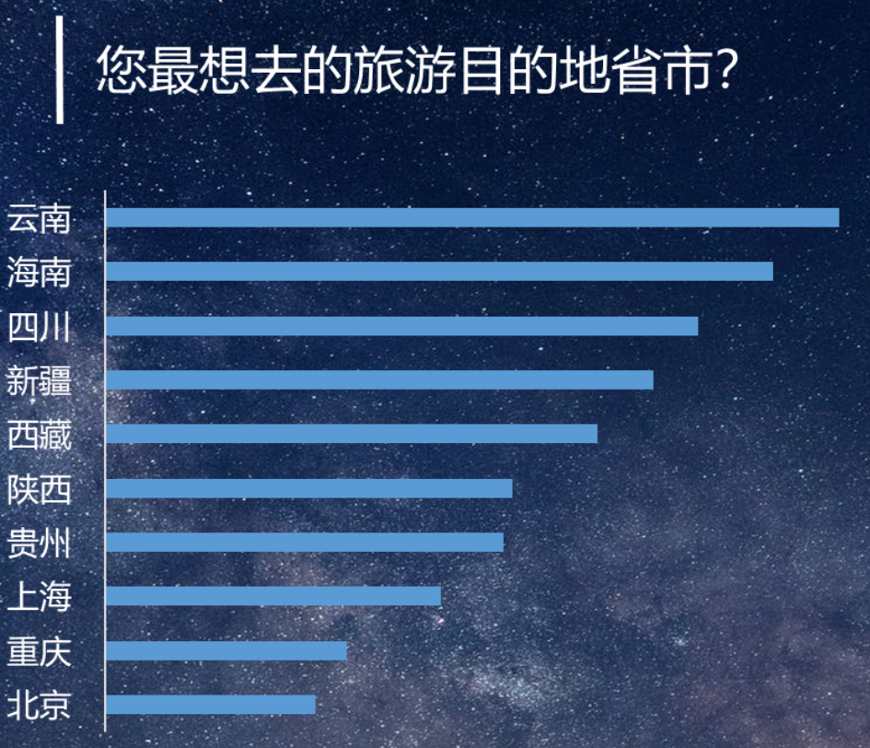
海南民宿行业
2020下半年最想去旅游的地方：

Slide 17
海南民宿行业 – 政策支持
制度红利再促海南旅游发展
2018年4月11日，《中共中央国务院关于支持海南全面深化改革开放的指导意见》（简称《指导意见》）正式发布，明确国际旅游消费中心的新定位，大力推进旅游消费领域对外开放，优化入境免签的国家范围、停留时间和人数限制，鼓励“探索发展竞猜型体育彩票和大型国际赛事即开彩票”，鼓励跨国企业、国内大型企业集团在海南设立国际总部和区域总部，着力打造跻身全球前列的营商环境等新目标、新要求，为海南旅游业的发展提供了不少令人羡慕的“制度红利”。
随后，海南省一系列举措亮相：实施59国人员入境免签政策；支持邮轮企业以东南亚、港澳台等航线为重点，推动琼港澳游艇自由行，加快琼州海峡两岸港航基础设施发展；中国旅游集团总部正式从北京迁入海口；与光大集团等大型央企以及与世邦魏理仕集团等知名外企洽谈或签署了相关合作事项……

Slide 18
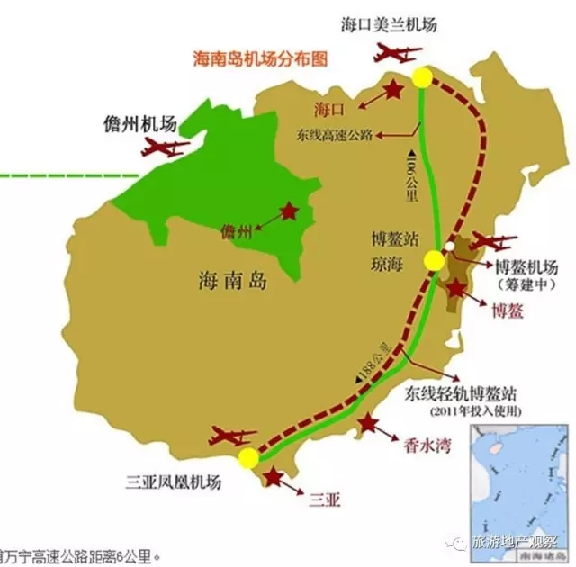
海南民宿行业
交通便利
旅游线路多元

Slide 19
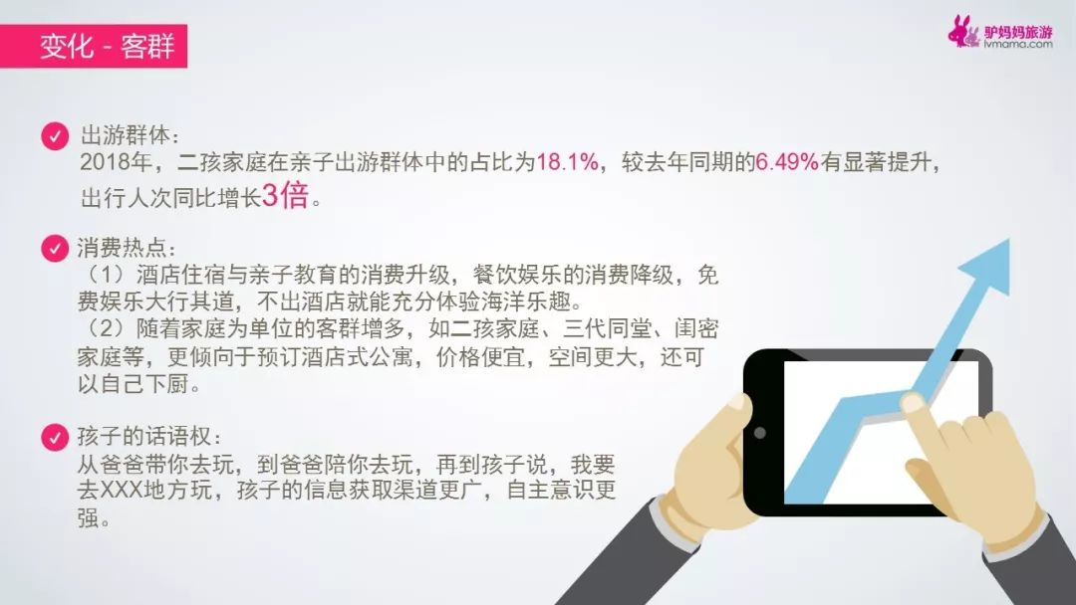
海南民宿行业 –三亚2018年数据
用户消费行为变化

Slide 20
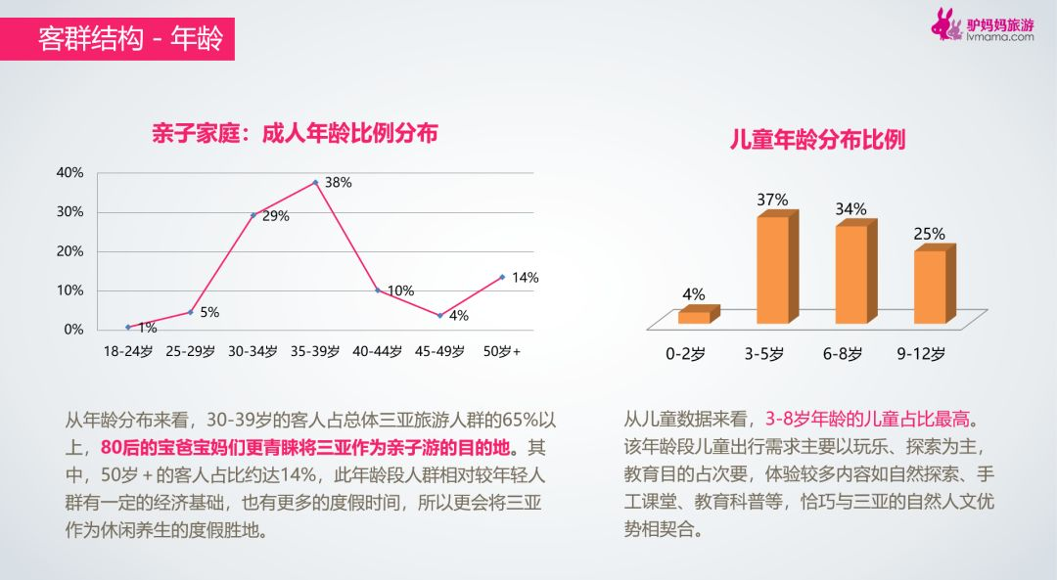
海南民宿行业 –三亚2018年数据
用户年龄结构

Slide 21
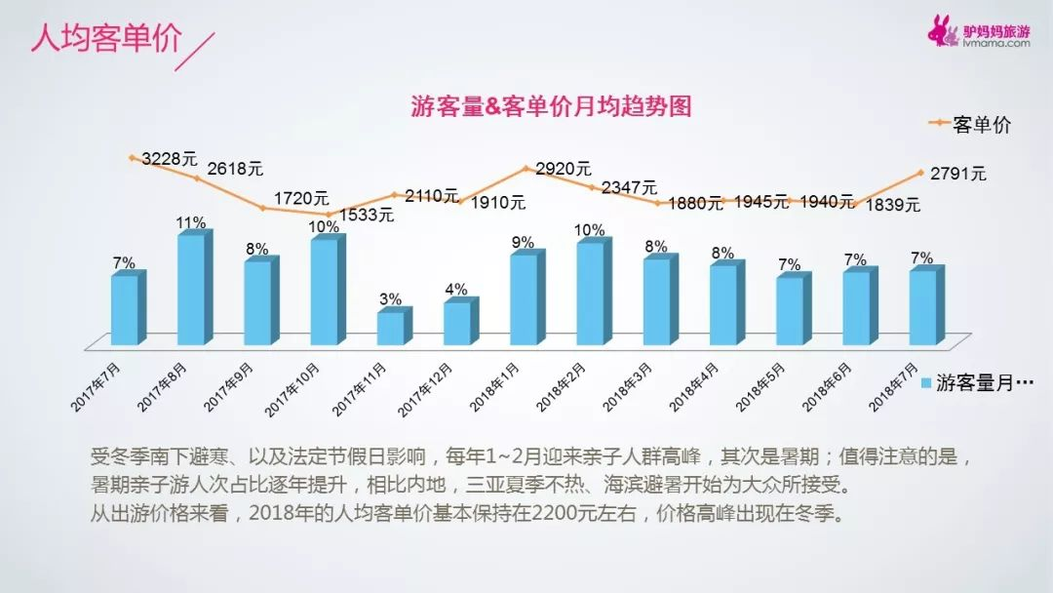
海南民宿行业 –三亚2018年数据
人均消费（大部分属于酒店数据）

Slide 22
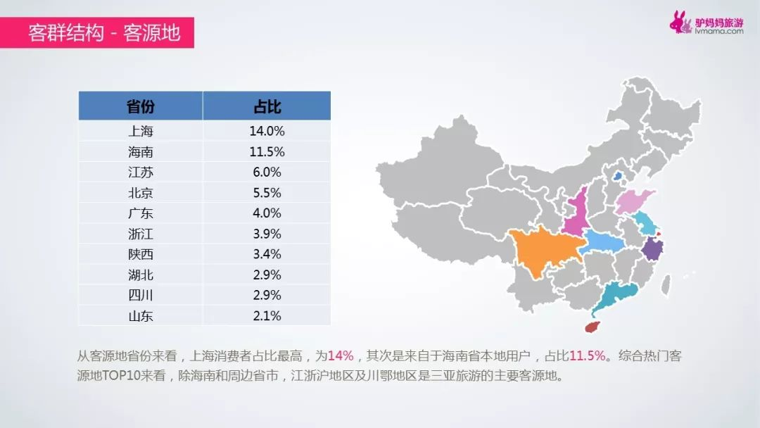
海南民宿行业 –三亚2018年数据
客源地

Slide 23
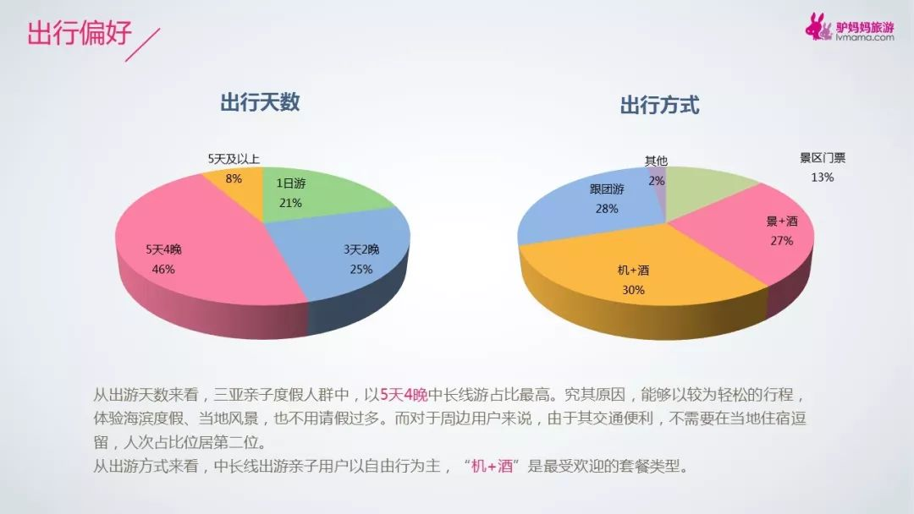
海南民宿行业 –三亚2018年数据
出行偏好

Slide 24
海南民宿行业 –三亚2018年数据
总结
1-2月的冬季是三亚旅行的高峰，其次为暑假和节假日
用户出行多为4人左右的家庭，带小孩的父母居多，也有三代同行
用户年龄大部分在25-40岁之间
喜爱的旅行天数为4-5天
用户群体除了来自上海，及江浙地区，本地的用户群体也占了很大的比例

Slide 25
民宿 VS 酒店
民宿是一个有情怀的，有温度的，充满人情味的地方，微博调查显示，绝大多数消费者认为民宿与标准化酒店的区别之处在于民宿对当地生活形态的接触以及对特色文化的植入。

Slide 26
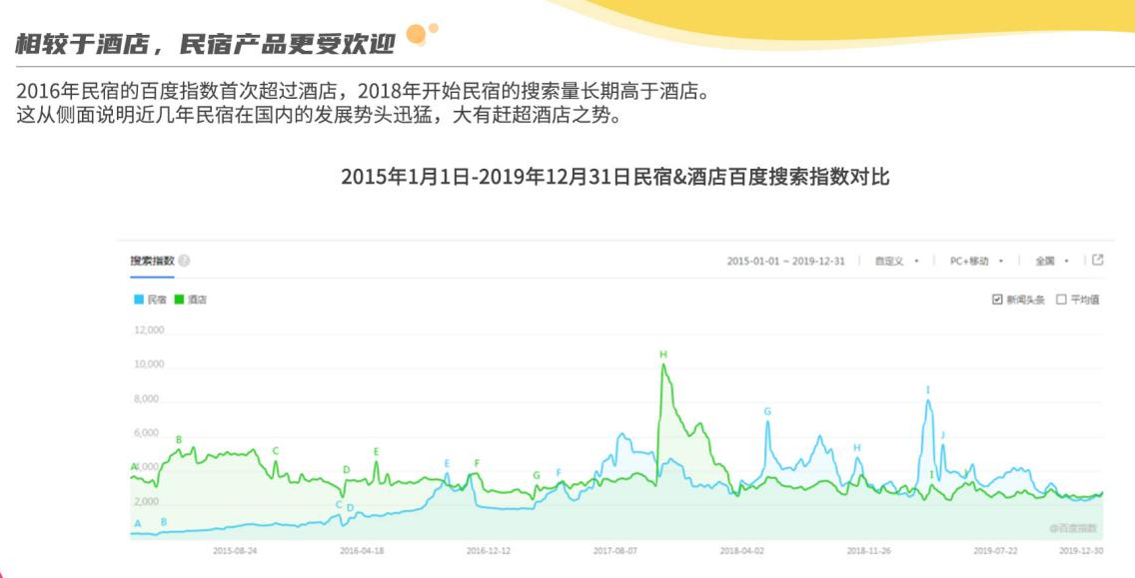
民宿 VS 酒店

Slide 27
问题和困难
旅游业重运营：
服务周期长：查资料，做攻略，定行程，买机票，订酒店，办签证，租WIFI, 接送机，当地交通，门票…… 不管是提供某个单项服务还是多个服务，客人再出现前都会频繁的和你沟通，周期跨度长的甚至超过一个月。
服务链条长导致每个环节均可能出现问题，旅游本身是体验性产品，任何一个环节都会出现不可控制的因素，同时很多原因还不是你的企业自身可控的。运营人员工作会变得非常繁琐 和复杂。

Slide 28
问题和困难
旅游业竞争剧烈且壁垒极低：
空间属性（出发地，目的地），时间属性（淡季和旺季）
旅游业是低毛利的行业：
旅游行业是服务业，核心服务是整合资源，产品组成的成本是硬性存在的。做到资源整合的大平台很难被替代（携程）

Slide 29
如何做好民宿 – 准备
需要的证件
1、卫生部门的《卫生许可证》，旅馆属于公共场所，所以需要《卫生许可证》。
2、工商部门的《营业执照》，做生意，都是需要营业执照的。
3、税务部门的《税务登记证》，按章纳税是公民的义务。
4、公安部门的《特种行业经营许可证》，因为旅业属于特种行业，所以需要这个证。
5、消防部门的《消防检查合格意见书》，想要取得《特种行业经营许可证》，需找消防检查一定要通过才行。
另外：如果你的宾馆还卖食品，那么还得到工商部门办理《食品流通许可证》，如果还做快餐饭市，
那么要去食品药品监督管理局办理《餐饮服务经营许可证》（有这个证就不需要办理《食品流通许可证》了）。
链接：https://www.zhihu.com/question/323799497/answer/681985008

Slide 30
如何做好民宿 – 细节
具体步骤
第一步：可以先参考自己城市酒店的分布，可以得到一个大概数据
第二步：是到短租平台上查询城市的平均民宿价格，现在以Airbnb为例，查询杭州酒店集中区域的民宿价格是多少
第三步：调研民宿的入住率。挑选10个左右的，喜欢的房源，点击查看住率。
第四步：调研房租。到链家上面，搜索杭州上城区的一室价格
具体参考：https://zhuanlan.zhihu.com/p/36009815

Slide 31
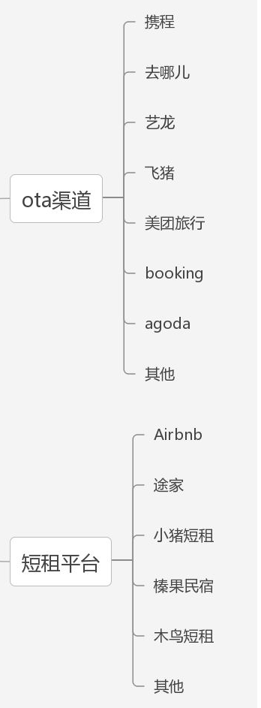
如何做好民宿 – 细节
如何发布线上预定
OTA（Online Travel Agency）：在线旅游平台或者叫做在线旅游代理平台，在线旅游平台或者叫做在线旅游代理平台，旅游消费者通过网络向旅游服务提供商预定旅游产品或服务，并通过网上支付或者线下付费，即各旅游主体可以通过网络进行产品营销或产品销售的地方。
短租平台：为房东及房客提供线上交易预定服务，通过独立运营的线下团队或与中介代理合作，将线下房源进行搜集整理。并为消费者提供房屋搜索及交易担保服务，平台通过房租佣金或广告费模式盈利。
具体参考： https://www.zhihu.com/question/272209673/answer/368674982
短租平台包括但不限于：木鸟民宿，榛果民宿，途家，airbnb爱彼迎，小猪短租
具体参考：http://www.360doc.com/content/17/0308/16/31262802_635027880.shtml
具体的注册方式，如美团民宿（榛果民宿）为例
具体参考：https://jingyan.baidu.com/article/ce09321b0080536afe858f3c.html

Slide 32
如何做好民宿 – 细节
Airbnb的联合创始人兼首席产品官 Joe Gebbia认为，有三样东西是旅客需要的：当地旅游体验，更多价格优惠的选择，卫生和私密空间。
突破点：采用本地人模式。提供更多本地的特色内容，包括餐厅推荐，旅 行线路推荐，小景点推荐，纪念品购买等。
社交+旅游。可以在一个公共区域给居住者提供一个留下纪念品的 位置，可以是贴纸墙等，参考丽江民宿

Slide 33
参考
http://www.199it.com/archives/780633.html
http://www.199it.com/archives/1024982.html
http://www.199it.com/archives/863989.html
http://www.199it.com/archives/968426.html
http://www.360doc.com/content/18/0528/23/9646072_757823142.shtml
http://www.199it.com/archives/975961.html
http://www.199it.com/archives/870984.html
http://www.199it.com/archives/889676.html

